Slide 1
Диаграммы
Статистическое исследование разных категорий обучающихся детского технопарка «Кванториум» с помощью диаграмм MS Excel
Проект подготовил:
Куропятников ЕГОР, 13 лет, группа 3
АНО ДО «Детский технопарк «КВАНТОРИУМ» г. БИРОБИДЖАН

Slide 2
ПРОБЛЕМА:
НЕ ХВАТАЕТ МЕСТ ДЛЯ ОБУЧАЮЩИХСЯ ПРИ НАБОРЕ НА ОТДЕЛЬНЫЕ КВАНТУМЫ;
ЦЕЛЬ:
ОПТИМИЗИРОВАТЬ ПРОЦЕСС ЗАЧИСЛЕНИЯ И РАСПРЕДЕЛЕНИЯ ПО ГРУППАМ;
ЗАДАЧИ:
- ОПРЕДЕЛИТЬ САМЫЙ ЧАСТО ВЫБИРАЕМЫЙ КВАНТУМ;
- ПРОАНАЛИЗИРОВАТЬ АУДИТОРИЮ ОБУЧАЮЩИХСЯ КВАНТОРИУМА;
-НАУЧИТЬСЯ СТРОИТЬ ДИАГРАММЫ В ПРОГРАММЕ MS Exсel;

Slide 3
АКТУАЛЬНОСТЬ ПРОБЛЕМЫ
Современную жизнь сложно представить без применения метода представления данных в виде диаграмм.
Этот метод анализа является самой эффективной формой представления данных с точки зрения визуализации. Диаграммы позволяют мгновенно охватить и осмыслить совокупность показателей.
Сегодня диаграммы прочно вошли в практическую работу экономистов, статистиков, работников учета, инженеров.

Slide 4

ДИАГРАММА
(изображение, рисунок, чертёж) — графическое представление данных, позволяющее быстро оценить соотношение нескольких величин.

Slide 5
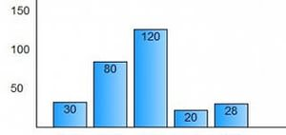
ГИСТОГРАММА
Гистограммы – это столбчатые и линейчатые диаграммы.
Они используются для демонстрации изменений данных за определенный период времени или для сравнения объектов.
На рисунке изображена столбчатая диаграмма.

Slide 6
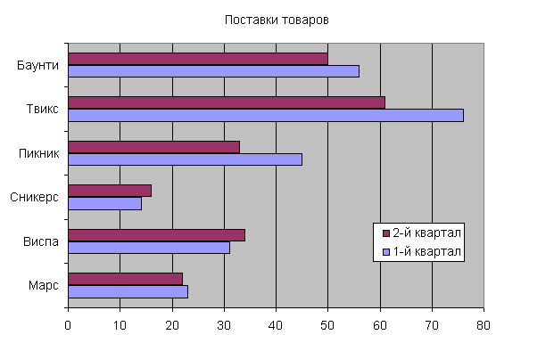
ГИСТОГРАММА
Линейчатая диаграмма
единственный тип диаграмм, на которой данные изображаются горизонтально.
Категории здесь отражены по вертикальной оси, а числовые значения по горизонтальной оси.

Slide 7
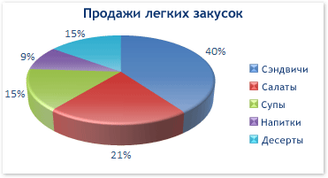
КРУГОВАЯ ДИАГРАММА
Круговая (секторная) диаграмма - очень наглядно выражается кругом, который представляет всю совокупность.
Недостаток круговых диаграмм — малая ёмкость. Если частей диаграммы слишком много, её применение неэффективно.

Slide 8
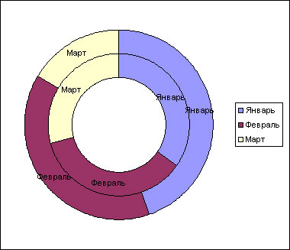
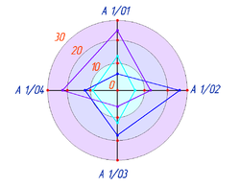
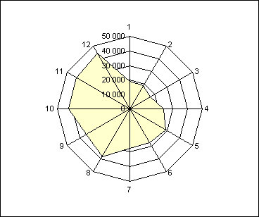
КОЛЬЦЕВАЯ
ДРУГИЕ ТИПЫ ДИАГРАММ
РАДИАЛЬНАЯ
ЛЕПЕСТКОВАЯ

Slide 9
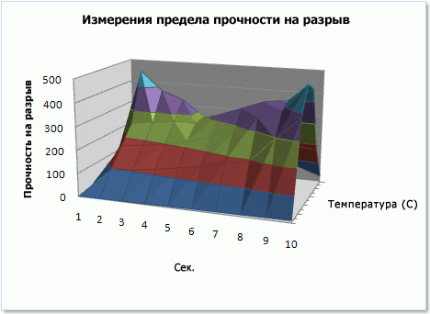
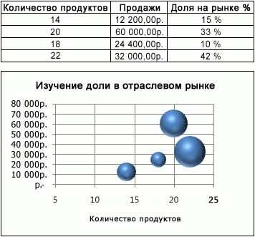
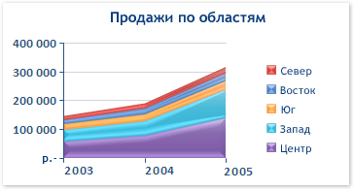
ДРУГИЕ ТИПЫ ДИАГРАММ
ПОВЕРХНОСТНАЯ
ПУЗЫРЬКОВАЯ
ДИАГРАММЫ
С ОБЛАСТЯМИ

Slide 10
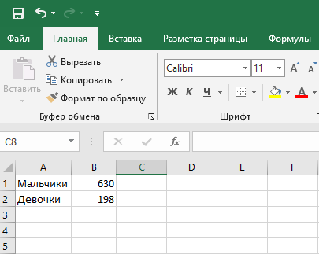
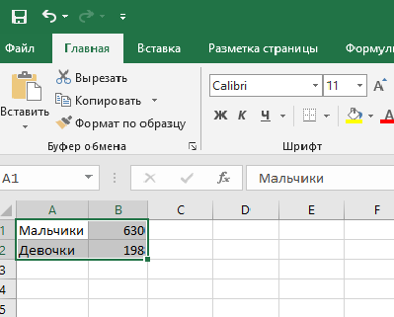
ПОСТРОЕНИЕ ДИАГРАММЫ В ПРОГРАММЕ MS Excel: пошаговая инструкция.
Создаем таблицу в Excel с данными.
2. Выделяем область значений A1:B5, которые необходимо презентовать в виде диаграммы.

Slide 11
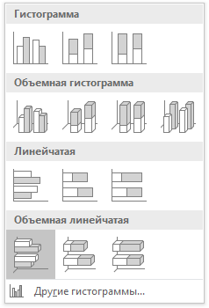
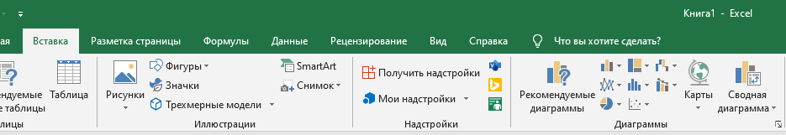
3. На вкладке «Вставка» выбираем тип диаграммы, например, гистограмма.

Slide 12
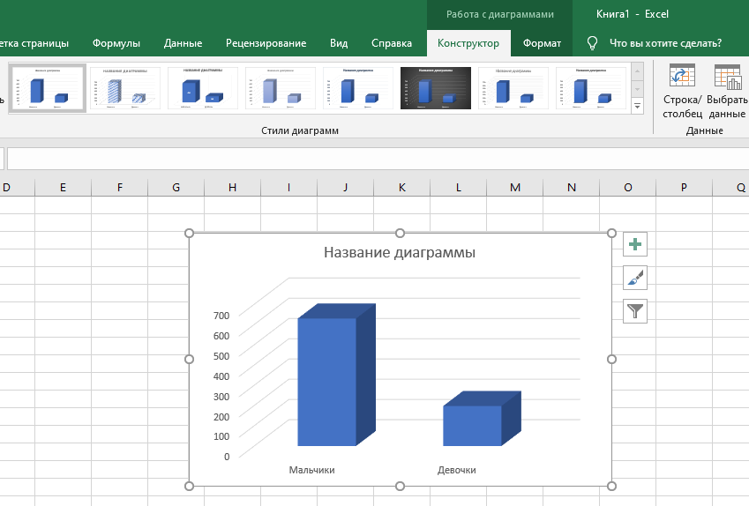
4. После выбора определенного вида диаграммы автоматически получаем результат.
5. Теперь можно изменить внешний вид диаграммы и название, поработав в меню «Конструктор».

Slide 13
5. Изменим название диаграммы и внешний вид.
6. Добавим название осей и «легенду». Легенда содержит названия рядов и пример их оформления.

Slide 14
ТИП ДИАГРАММЫ - КРУГОВАЯ
В 2020 году в детском технопарке «Кванториум»
г. Биробиджана было зарегистрировано около
828 заявок на обучение.
Распределение по количеству заявлений
на квантумы:
Промробоквантум
IT-квантум
VR/AR-квантум
Хайтек
Энерджиквантум
Геоквантум
Хайтек-Дизайн

Slide 15
ТИП ДИАГРАММЫ – ОБЪЕМНАЯ КРУГОВАЯ
В технопарке 3/4 обучающихся – мальчики.
Кванториум готовит будущих инженеров различных профилей, поэтому такая статистика неудивительна.

Slide 16
ТИП ДИАГРАММЫ - СТОЛБЧАТАЯ
В диаграмме может быть несколько параметров.
Например, данная диаграмма показывает зависимость трех параметров: количество, пол и возраст обучающихся.

Slide 17
ТИП ДИАГРАММЫ – ОБЪЕМНАЯ СТОЛБЧАТАЯ
Распределение по количеству заявлений
на дополнительные
образовательные программы:
Английский
Математика
Шахматы

Slide 18
ТИП ДИАГРАММЫ - ГРАФИК
Распределение количества
обучающихся в зависимости от возраста:
12 лет -189
13 лет - 126
14 лет – 108
11 лет – 88
15 лет – 64
16 лет – 22
17 лет - 14

Slide 19
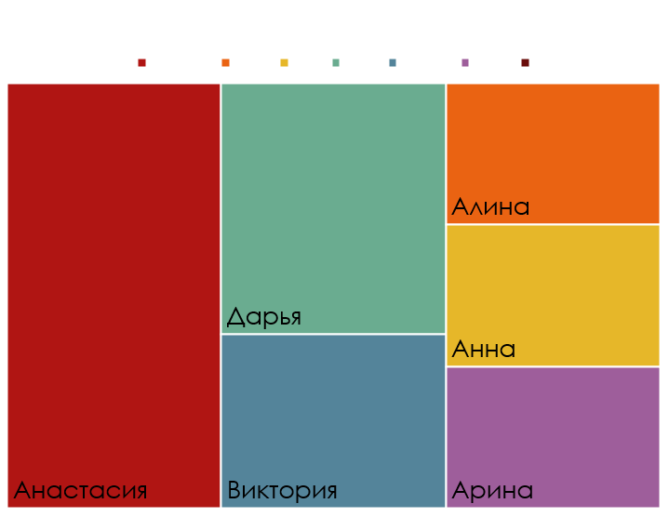
ТИП ДИАГРАММЫ - ДЕРЕВО
Самое распространенное женское имя среди обучающихся Кванториума - Анастасия

Slide 20
ТИП ДИАГРАММЫ - СТОЛБЧАТАЯ
Самое распространенное мужское имя среди обучающихся Кванториума –
Никита

Slide 21
Вывод
Методы данного статистического исследования разных категорий обучающихся можно использовать для SMM-продвижения образовательных услуг в социальных сетях и для исследований категорий обучающихся других образовательных организаций.

